Slide 1
5. IZRADA MREŽNIH STRANICA
5.4. Napredno korištenje alata za stvaranje mrežnih stranica

Slide 2
VJEŽBA 1
Otvori mrežnu stranicu koju si napravio u ponavljanju gradiva iz sedmog razreda. Na stranicu Moje mjesto smješteno je… umetni Google kartu koja će pokazati lokaciju tvoga mjesta.
Na stranicu Slike moga mjesta… umetni videozapis s YouTubea. Pronađi videozapis koji najbolje opisuje tvoje mjesto (npr. pjesma karakteristična za tvoje mjesto ili dokumentarni film).
Prvo promijeni ime stranice Slike moga mjesta… u Slike i video moga mjesta…
Kartu i videozapis umetni u desni stupac.

Slide 3
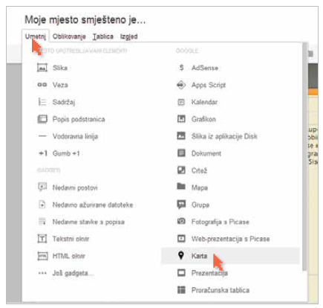
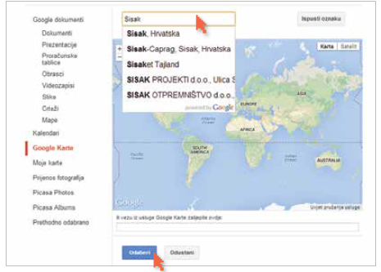
Umetanje Google karte
Google karte možeš otvoriti i na mrežnoj stranici maps.google.hr.

Slide 4
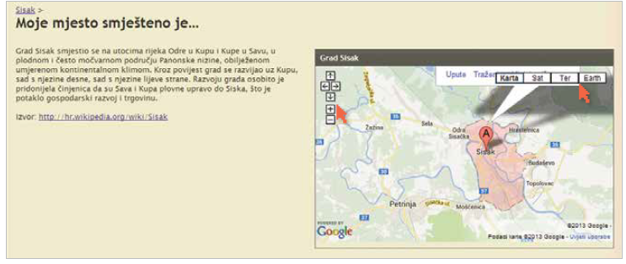
Umetanje Google karte 2

Slide 5
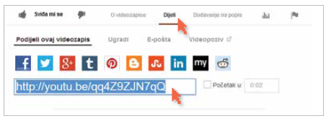
Umetanje videozapisa s YouTubea

Slide 6
Umetanje videozapisa s YouTubea 2

Slide 7
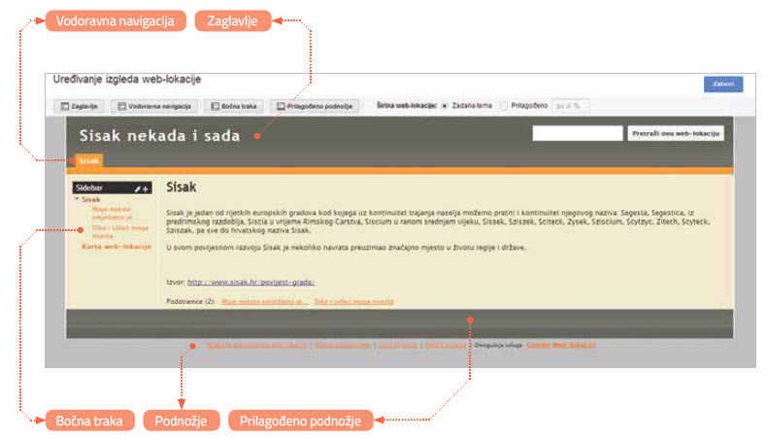
Uređivanje izgleda web-lokacije

Slide 8
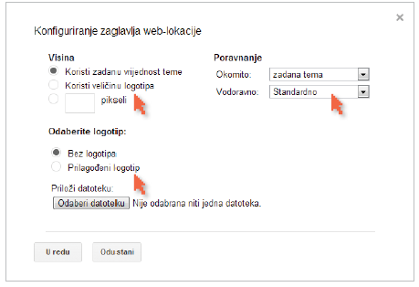
Uređivanje zaglavlja web-lokacije

Slide 9
VJEŽBA 2
Stranicu Slike i video moga mjesta postavi na najvišu razinu odmah ispod Početne stranice. Stranicu Moje mjesto smješteno je… postavi kao podstranicu stranice Slike i video moga mjesta...
U bočnu traku ispod navigacije dodaj novu stavku Autori stranice.
Bočnu traku premjesti u desni dio stranice

Slide 10
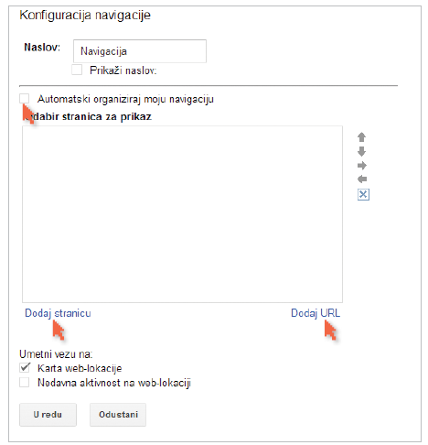
Uređivanje navigacije – promjena naslova i oranizacije

Slide 11
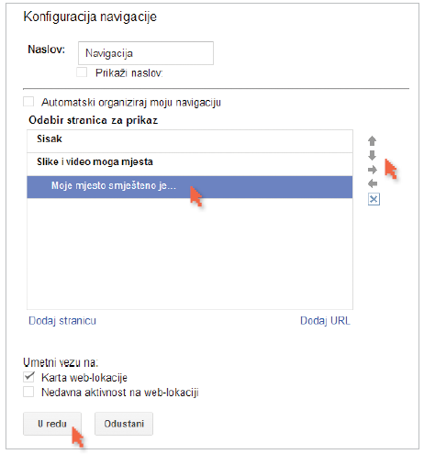
Uređivanje navigacije – dodavanje stranica i mijenjanje redoslijeda

Slide 12
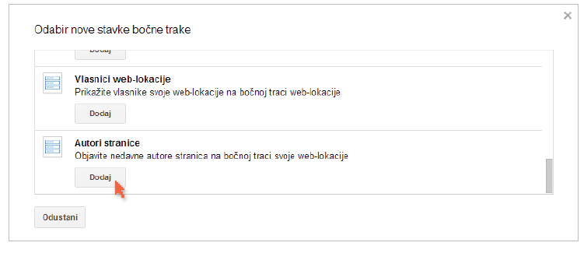
Dodavanje nove stavke u Bočnu traku

Slide 13
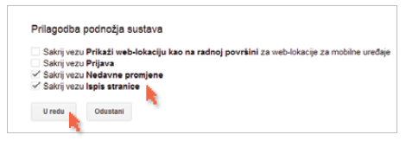
VJEŽBA 3
Ukloni iz podnožja sustava poveznice na Ispis stranice i Nedavne promjene.

Slide 14
Upravljanje web-lokacijom

Slide 15
VJEŽBA 4
Napravi ove promjene na stranici:
Promijeni temu stranice u Oker i plava.
Font cijele stranice promijeni u Georgia.
Boju teksta promijeni u plavo.
Veličina fonta neka bude 12 točaka.
Boju veza (poveznica) promijeni u crveno

Slide 16
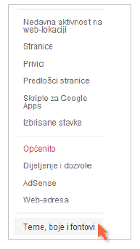
Promjena oblikovanja stranice

Slide 17
Provjeri svoje znanje
1. Objasni kako umećemo Google karte na stranicu.
2. Što trebaš znati prije nego umećeš videozapis s YouTubea?
3. Na koji način možemo omogućiti Vodoravnu navigaciju?
4. Gdje se nalazi opcija za Brisanje web-lokacije?
5. Umetni novu stavku u Bočnoj traci ispod Autora stranice. Stavku izaberi sam.
6. Što trebamo kliknuti da promijenimo temu stranice u npr. Zemlja: voda, a što ako želimo promijeniti

